Slide 1
Aceptar términos y empeorar condiciones. Economías de reparto y subjetividades del delivery
III Jornadas de Sociología Mar del Plata
Piñeiro Aguiar, Eleder
Universidade da Coruña
elederpa1983@gmail.com
16,17 marzo 2023
Proyecto RIDERS: PID2020-115170RB-100
Culturas Emergentes de precariedad móvil en la GIG economy digital: Un estudio de caso sobre el sector de comida a domicilio en España
Financiación: MCIN / AEI /10.13039/501100011033/
Investigadora Principal: Maribel Casas-Cortés, Grant Ramón y Cajal 2018-024990-I, financiada por MCIN/AEI /10.13039/501100011033/ y el Fondo Social Europeo "FSE invierte en tu futuro”.
Institución: Universidad de Zaragoza

Slide 2
Índice
Un proyecto
Varios métodos
Una reflexión teórica
Algunos resultados
¿Conclusiones?

Slide 3
No se ha controvertido (y, además, fue acreditado por los inspectores laborales) que los repartidores prestaron servicios personales e infungibles para “Rappi”. Amén de que resulta evidente que los repartidores prestan un servicio personal y arriesgan su cuerpo todos los días al distribuir (de ordinario, en motos o bicicletas) los productos que la empresa les encomienda por medio de la aplicación, el carácter infungible de la prestación queda demostrado con la documental acompañada por la propia empresa, pues de los "términos y condiciones" que, a modo de contrato de adhesión, se les hace suscribir a los mismos cuando ingresan a prestar servicios (y tiene un carácter "obligatorio y vinculante", según se establece allí), surge que la cuenta personal que se asigna a cada "rappitendero" para poder conectarse a la aplicación y realizar las tareas de reparto, es "personal, única e intransferible", y que cada repartidor solo puede tener una sola cuenta y esta no puede ser cedida ni delegada hacia terceros, pues en caso contrario la cuenta es inhabilitada o cancelada (ver cláusula primera, punto 1.4 del documento denominado "Términos y condiciones- Rappitenderos", agregado a fs. 55 y ss. Del expediente administrativo electrónico anexado a esta causa). Queda claro, pues que la actividad que realizan estos repartidores no es sino la prestación personal e infungible, dirigida por otro, que nuestra legislación califica como trabajo (arts. 4, 21 y 37, LCT)". (Citado en Foddanu, 2022, p. 32)

Slide 4
Un proyecto
3 años, 5 ciudades, 2 equipos, 5 ejes
Varias Plataformas
Punto partida: Ley Rider. Debate
sobre falsos autónomos/as
¿Otro algoritmo es posible?

Slide 5
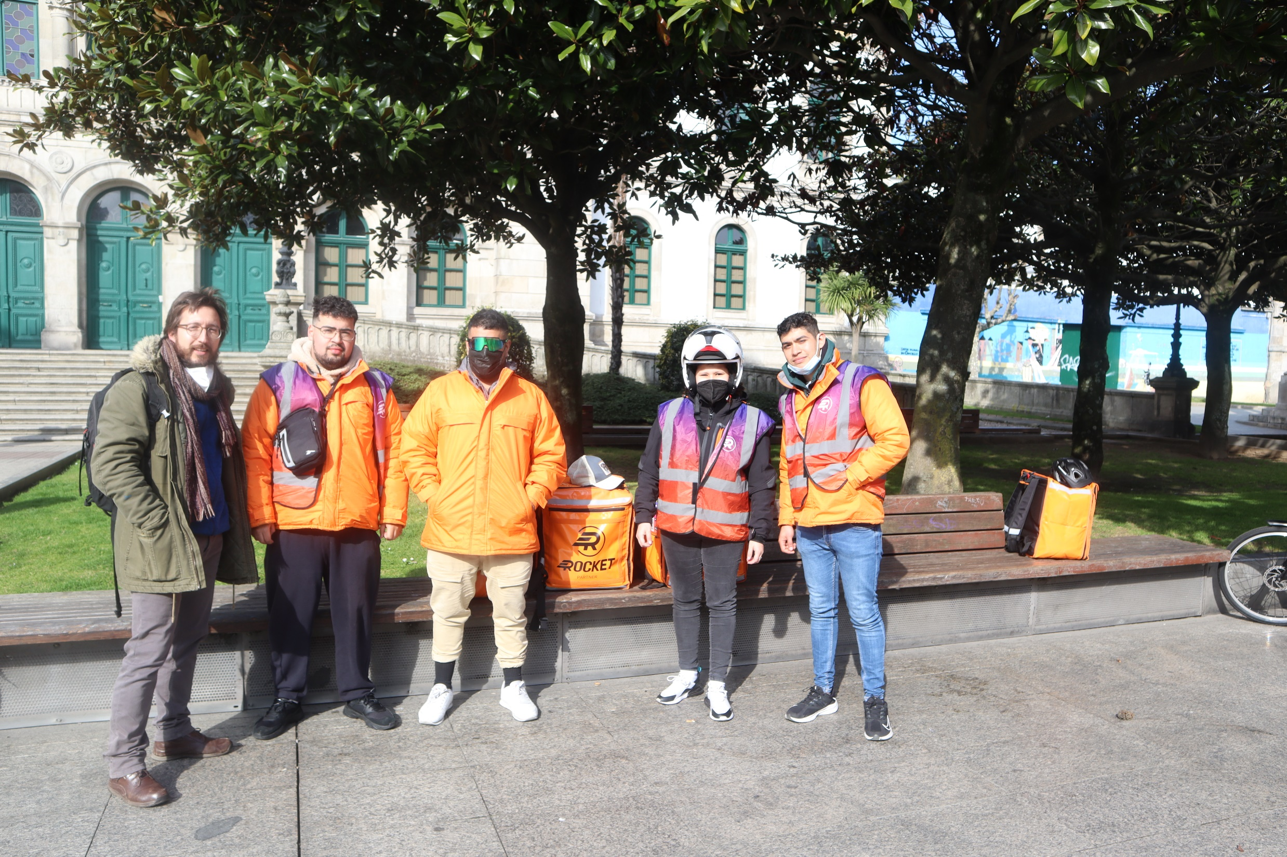
Varios Métodos
Itinerante
Ritmos, pausas, esperas
Tácticas del cuerpo
Hacer sombra
Antropología encarnada
¿Cómo denominar la autoformación
de grupos de nuestros/as investigados/as?
¿Investigación colaborativa emic?

Slide 6
Una reflexión teórica
Véliz: “Privacidad es poder”
Canclini: “Ciudadanos gestionados por algoritmos”
Laval y Dardot: “La nueva razón del mundo”
“El neoliberalismo no es solo reformulador de reglas, de instituciones, de derechos, es también productor de cierto tipo de relaciones sociales, de maneras de vivir, de ciertas subjetividades (…) está en juego, nada más y nada menos, la forma de existencia [que] define cierta norma de vida [que] obliga a cada uno a vivir en un universo de competencia generalizada (…) empuja a justificar desigualdades cada vez mayores, transforma también al individuo, que en adelante es llamado a convertirse y a conducirse como una empresa” (Laval y Dardot, 2015, p14)
Excedente conductual (Zuboff, en “Capitalismo de la vigilancia): Extraer y utilizar datos para dirigir anuncios, predecir y cambiar el comportamiento.
En Riders: rankings, intuir algoritmo, predecir conducta, anticipar respuestas…estar en los locales antes de que llegue la demanda

Slide 7
Algunos resultados
Aceptar términos equivale a viejos contratos; Bloqueo equivale a despido
Inseguridad e inmovilidad social vs autonomía y pronto pago
¿Refuerzo de la cadena global de cuidados?
Nuevos asociacionismos y protestas: bocinazos, desconexiones, “apretar” a locales, recuperar motos, nuevos sindicatos, solidaridad wsp.
Alquiler de cuentas como fenómeno generalizado: ser el propio jefe de tu no-empleado

Slide 8
¿Conclusiones?: devenir homo rider

Slide 9
Muchas gracias por su atención

